Slide 1
Disciplina Banco de Dados
Professor Rodrigo Ramos Dornel
Sistemas de Informação

Slide 2
Abstração dos Dados
Nível Físico
Nível Lógico
Nível de Visão

Slide 3
Abstração dos Dados
Nível Físico: este nível descreve a forma de armazenamento dos dados, a granularidade pode chegar a bytes ou páginas de dados.

Slide 4
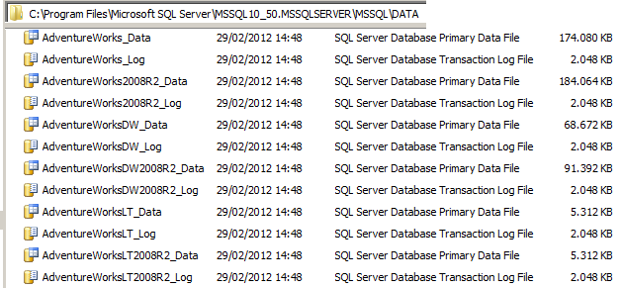
Abstração dos Dados
Nível Físico:

Slide 5
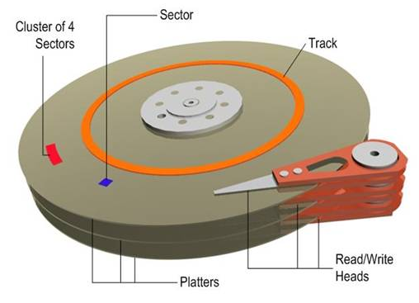
Abstração dos Dados
Nível Físico:
SQL Server
Páginas de
8 bits
Extend 8 Pg
Bloco 64k

Slide 6
Abstração dos Dados
Nível Físico:
Azul:Dados, Verde:livre (Alocado) e Laranja:Livre

Slide 7
Abstração dos Dados
Nível Lógico: este nível descreve quais dados estão armazenados, descreve ainda os relacionamentos entre estes dados. Este nível é amplamente utilizado pelos administradores de bancos de dados.

Slide 8

Abstração dos Dados
Nível Lógico:

Slide 9
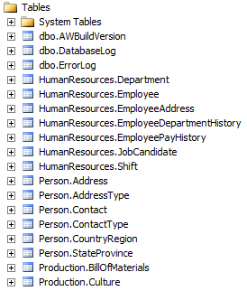
Abstração dos Dados
Nível Lógico:

Slide 10

Abstração dos Dados
Nível Lógico:

Slide 11
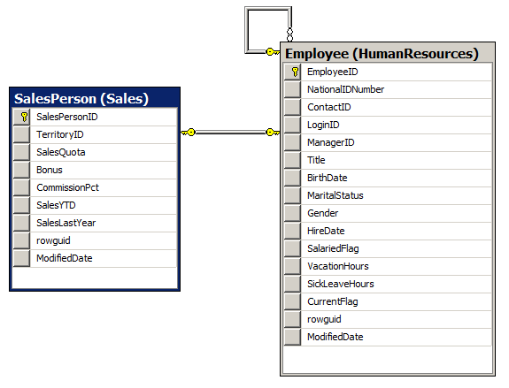
Abstração dos Dados
Nível Lógico:

Slide 12
Abstração dos Dados
Nível de Visão: é através deste nível que se fornece ao usuário final a possibilidade de visualização das informações mantidas no banco de dados. Neste nível é possível de se limitar o acesso ao banco de dados, liberando a visualização de apenas uma parte dos dados aos usuários.

Slide 13
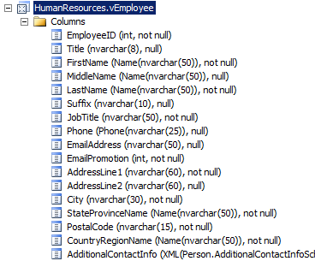
Abstração dos Dados
Nível de Visão:

Slide 14
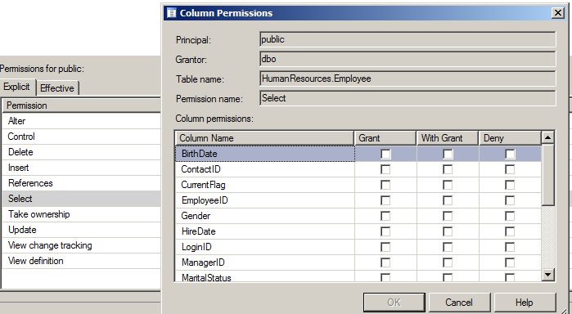
Abstração dos Dados
Nível de Visão:

Slide 15
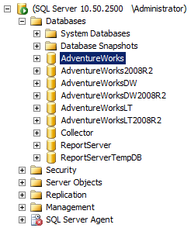
Abstração dos Dados
Nível de Visão:

Slide 16
Dúvidas?
?

